Slide 1



Государственное казенное учреждение Владимирской области
«Ляховский детский дом»
Команда «Новое Поколение – 2022» представляет

Slide 2
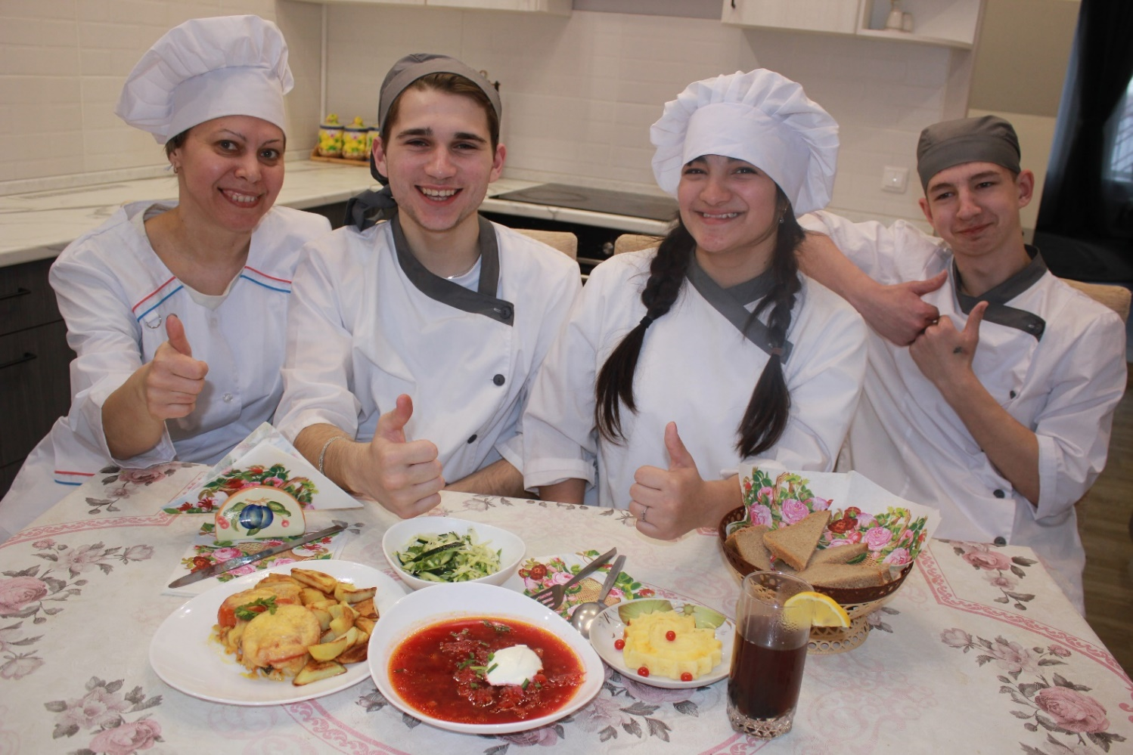
КУЛИНАРНЫЙ Поединок
«Приятного аппетита»

Slide 3
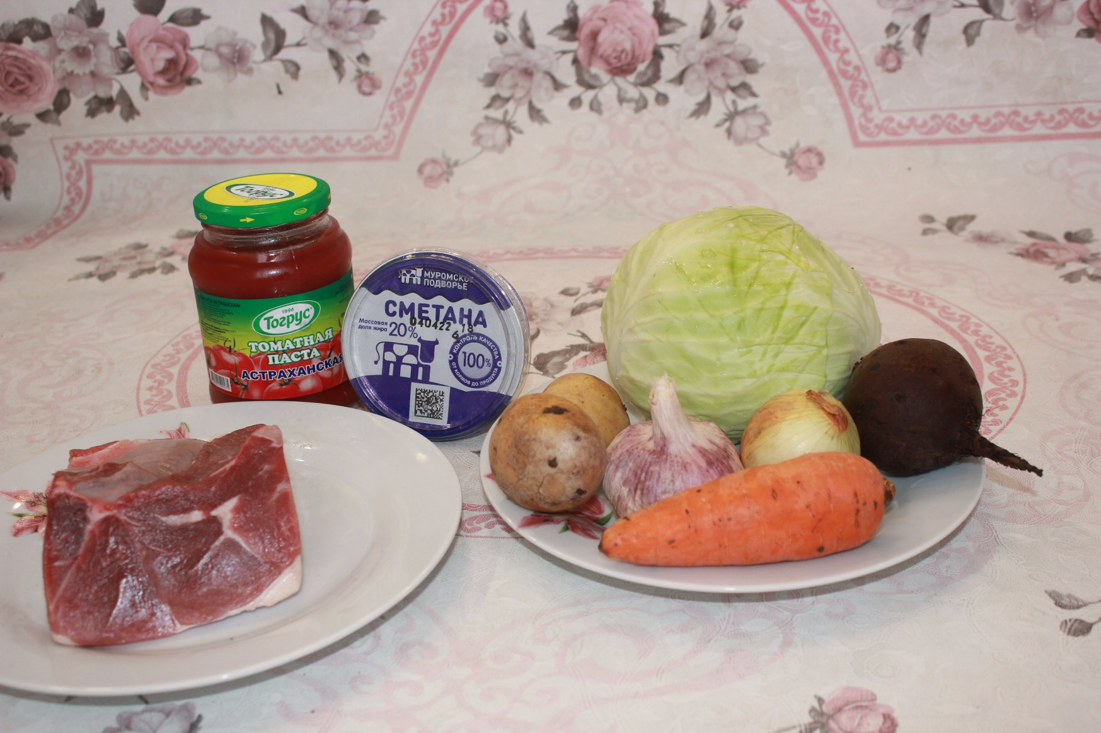
Первое блюдо
«Борщ домашний»
ингредиенты
Борщ – это первое блюдо, особая разновидность супа.
Знаменитый красный борщ любят за особенный аромат, удивительный вкус и насыщенный цвет. Идеальное сочетание овощей придают борщу тот индивидуальный вкус, благодаря которому он входит в список самых известных супов мира. Борщ подают в дорогих ресторанах и готовят дома. Всякий раз, когда есть возможность попробовать борщ, мы выбираем именно его

Slide 4
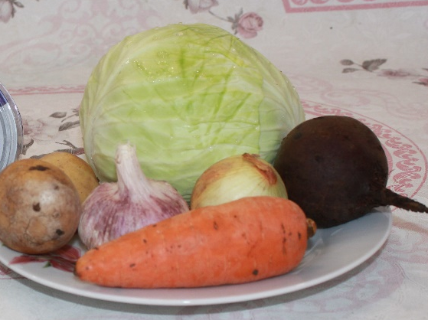

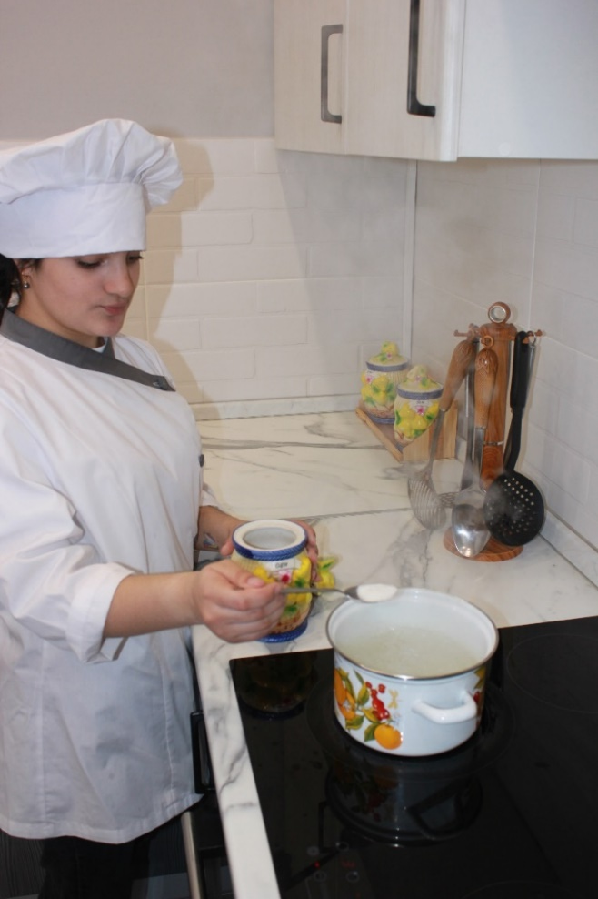
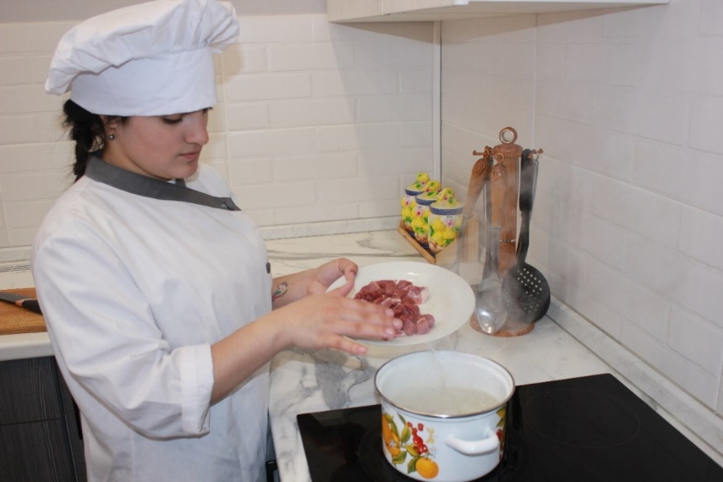
Этапы приготовления первого блюда
Тщательно моем овощи и мясо, готовим специи для бульона
Производим закладку мяса свинины, добавляем соль по вкусу. Доводим до кипения, осторожно снимаем накипь и оставляем мясо вариться на медленном огне 30 мин

Slide 5

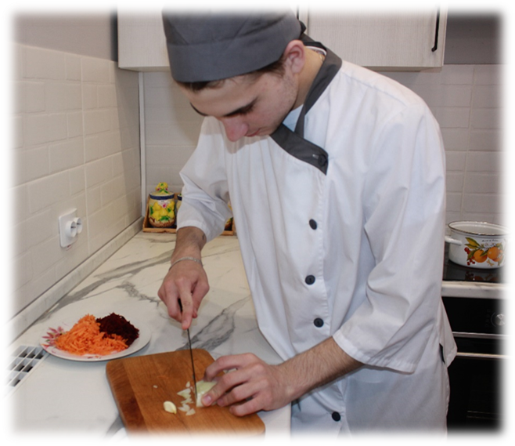
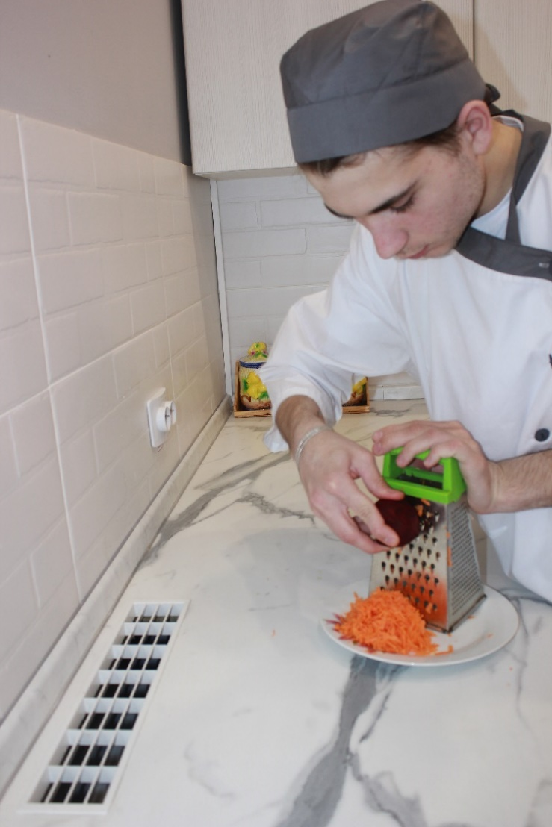
Подготавливаем овощи для пассировки: лук, морковь и свеклу
Пассировка - это предварительная термическая обработка овощей, в ходе которой получается однородная размягченная масса, используемая в дальнейшем для приготовления первых блюд. Пассированные овощи довольно полезны. Все дело в том , что обработанные таким образом продукты сохраняют в себе большую часть полезных компонентов, которые в последующем передаются в готовящееся блюдо

Slide 6

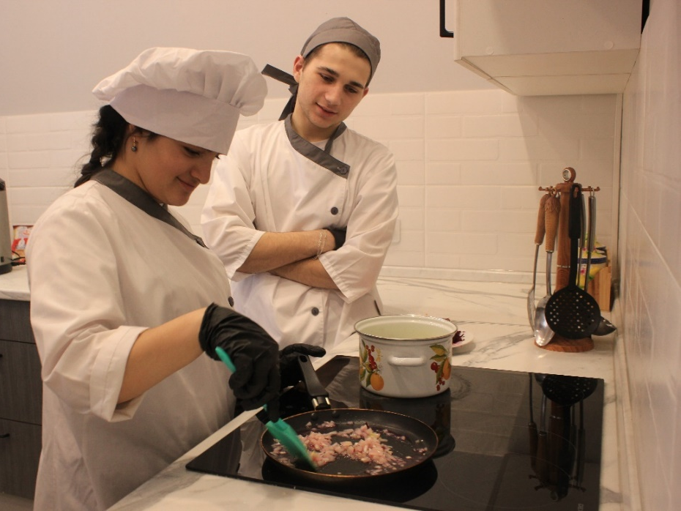

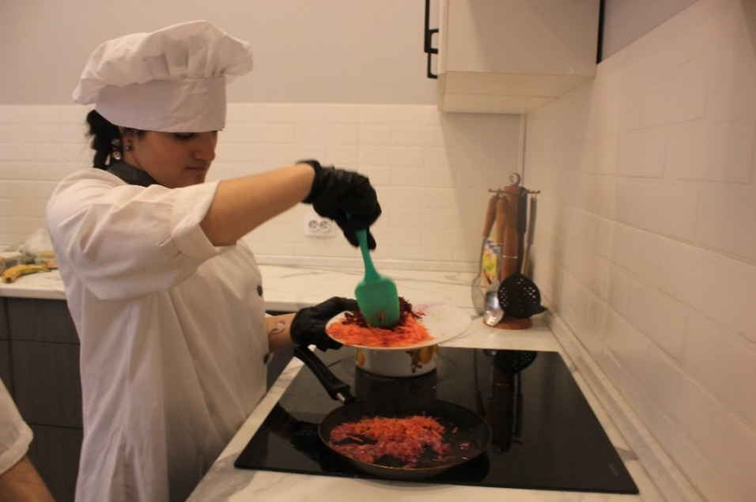
Занимаемся приготовлением пассировки овощей:
на разогретую сковороду добавляем сливочное масло, выкладываем лук и морковь, помешиваем во избежание подгорания

Slide 7
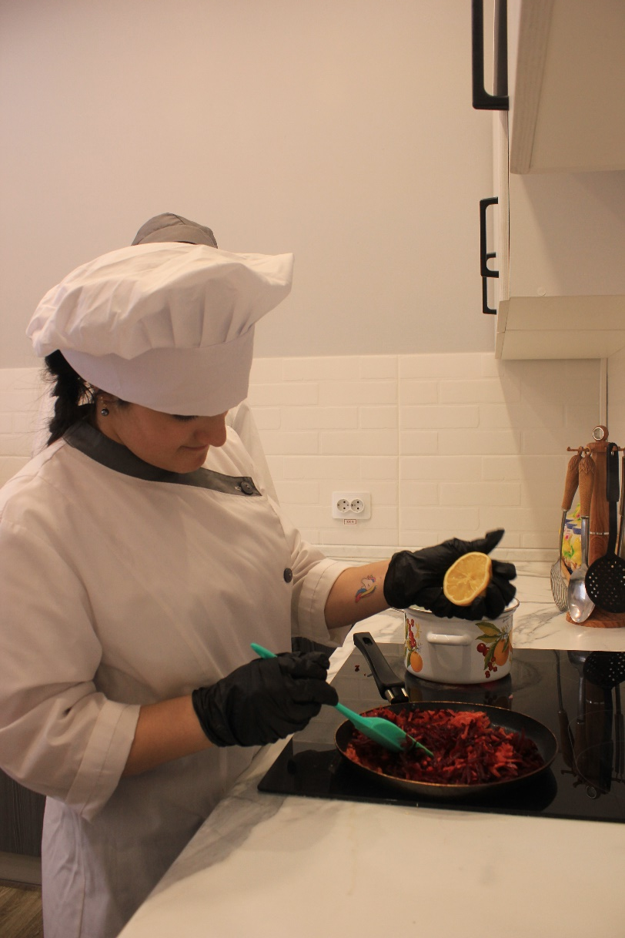
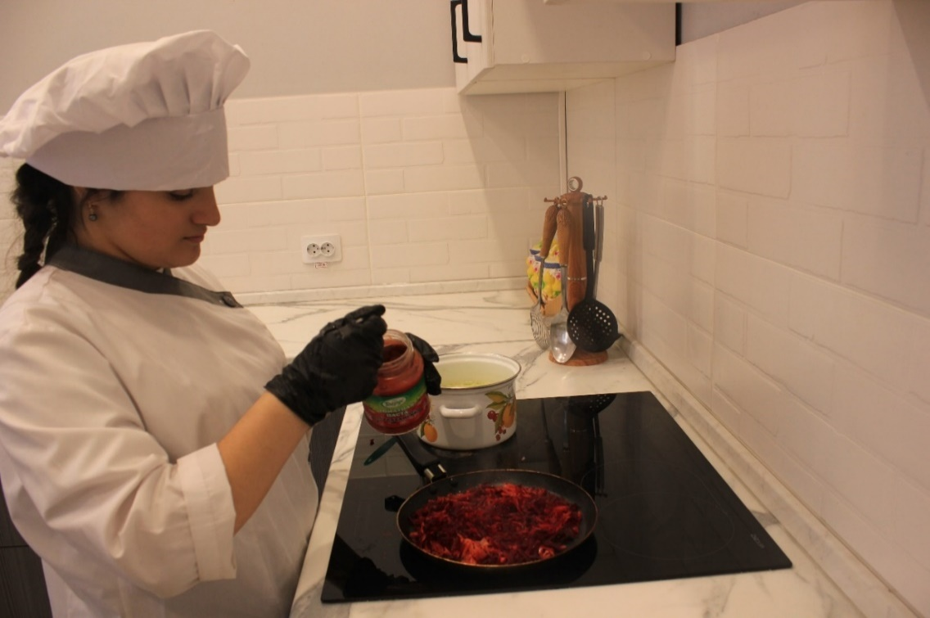
В пассировку добавляем лимонного сока для сохранения цвета свеклы. Тушим 5 минут, после чего выкладываем 1 чайную ложку томатной пасты. Пассировка томится на медленном огне ещё 5-7 минут

Slide 8
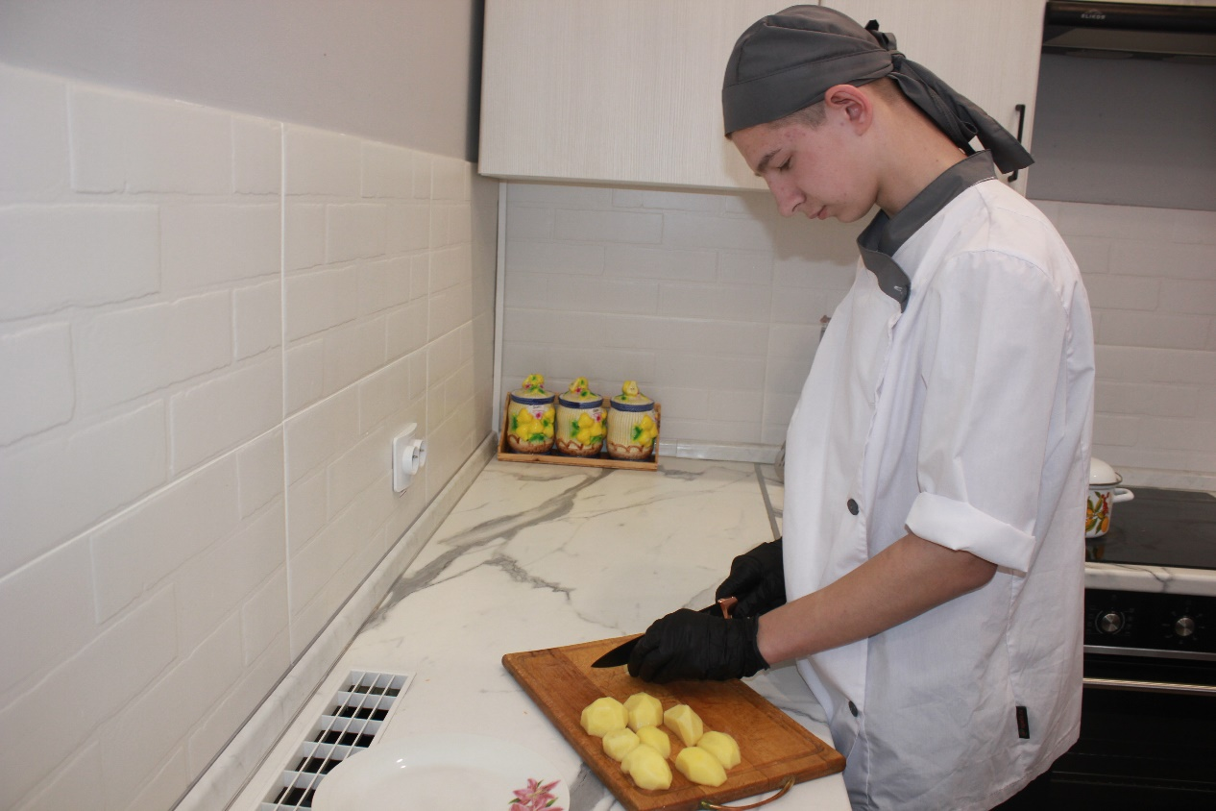
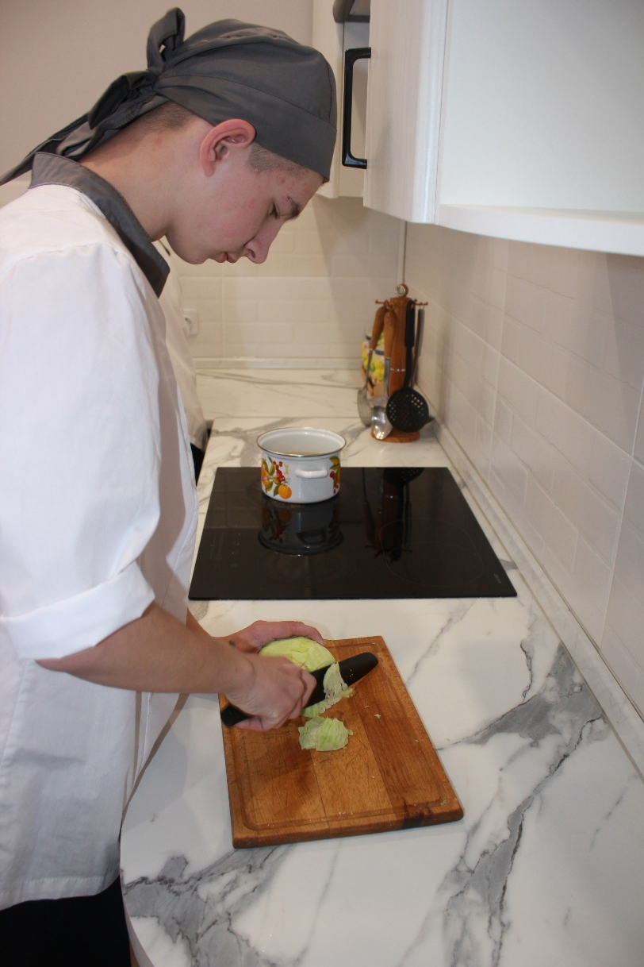
Подготавливаем овощи: картофель режем на дольки, капусту со своего садового участка нарезаем соломкой

Slide 9

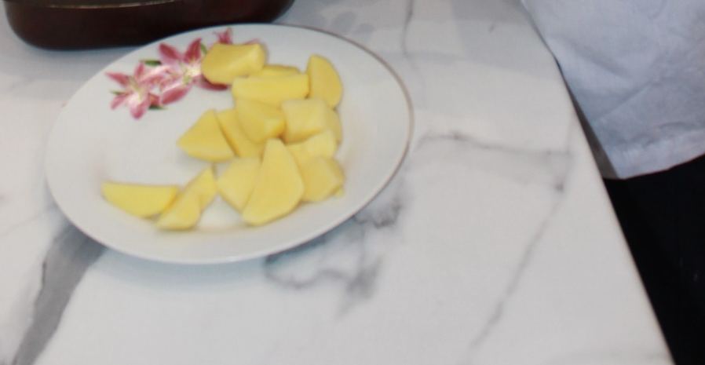
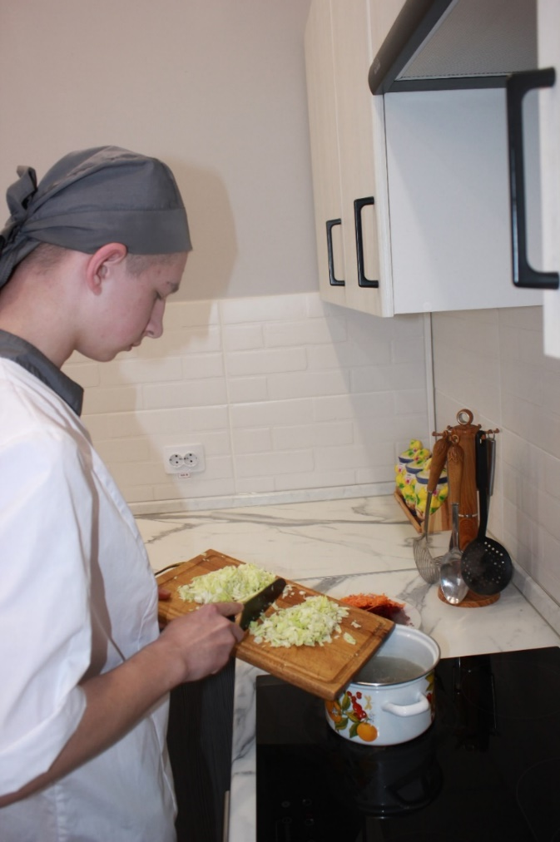
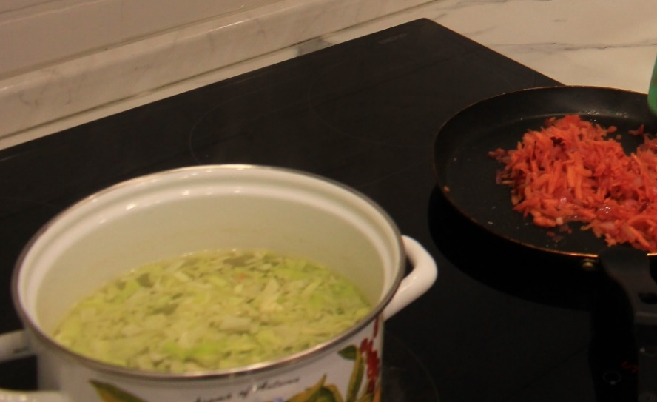
В кастрюлю с бульоном выкладываем нашинкованную капусту, а через 15 минут нарезанный кубиками картофель. Варим около 10-12 минут

Slide 10

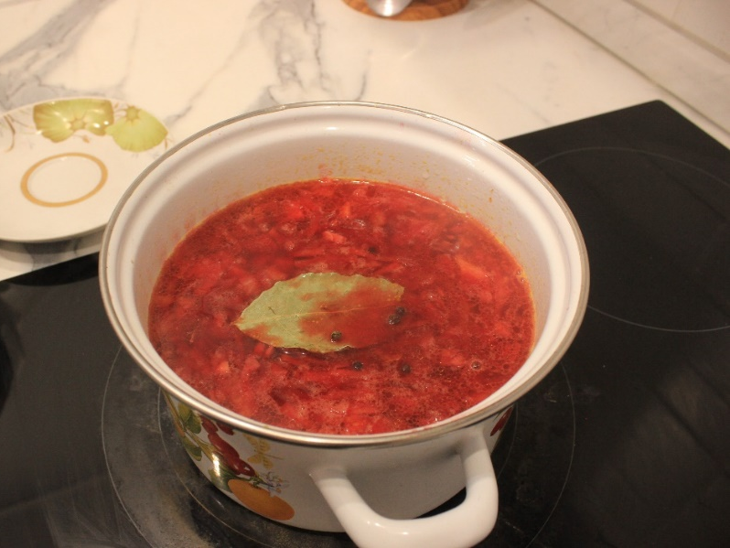
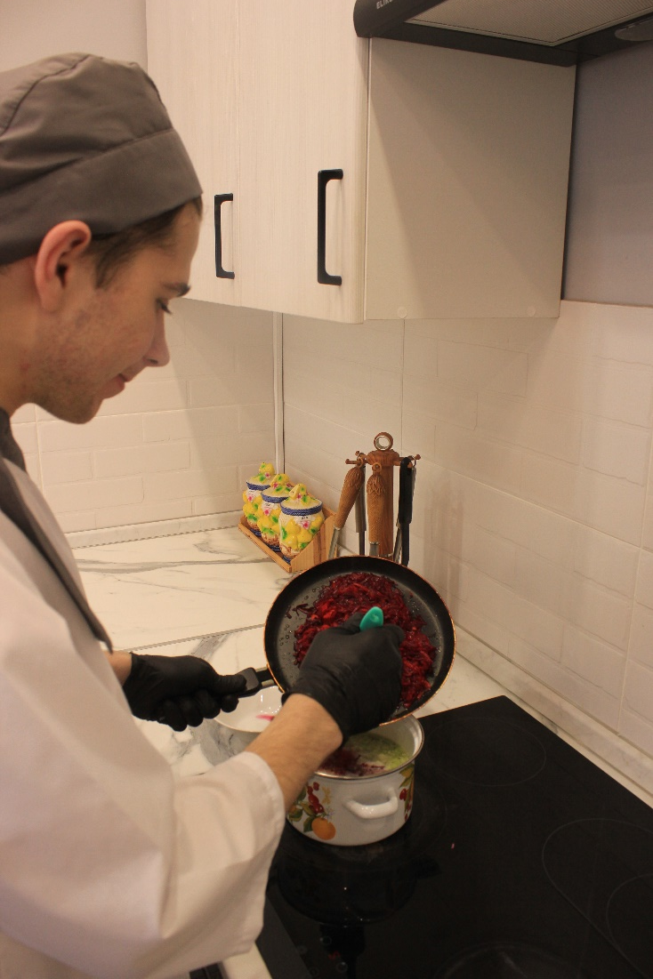
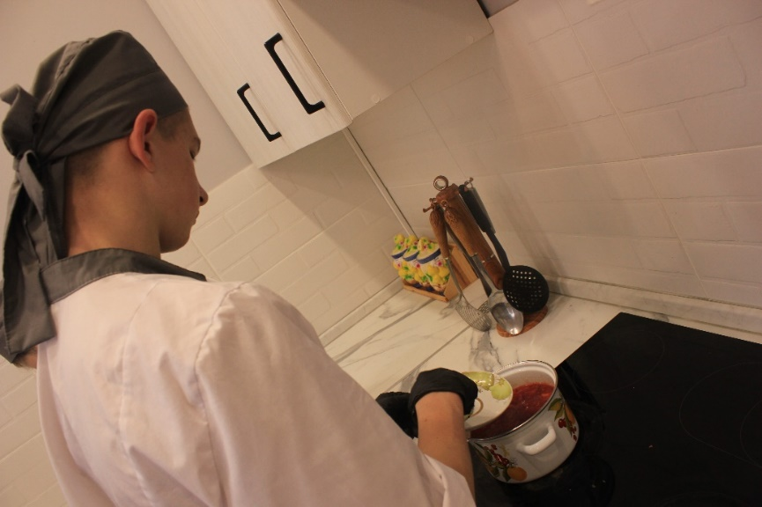
Добавляем пассированные овощи, хорошо перемешиваем. Варим борщ со свеклой на слабом огне 3 минуты.
Затем добавляем перец горошком, лавровый лист

Slide 11
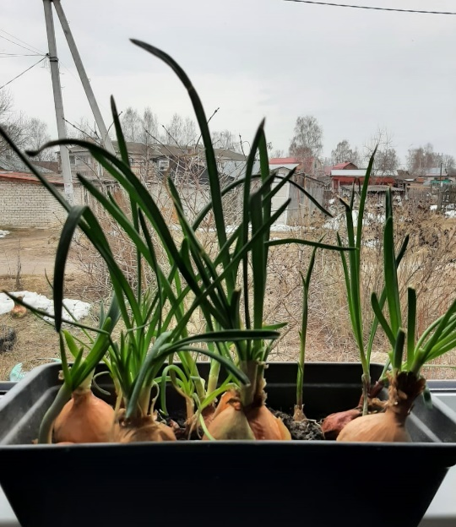

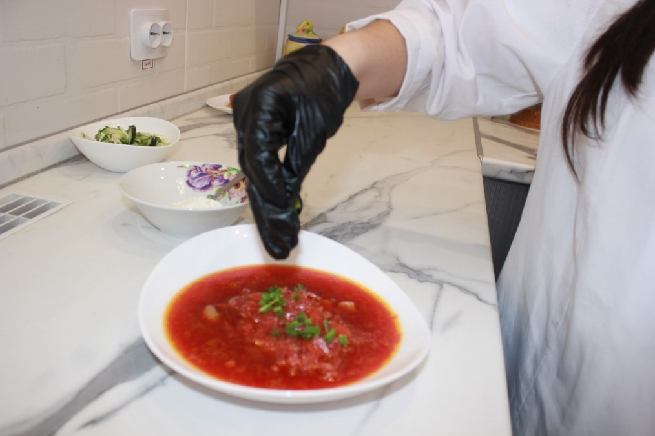
Добавляем в борщ нарезанный зелёный лук выращенный на подоконнике.
Выключаем плиту, накрываем кастрюлю крышкой и оставляем борщ настояться

Slide 12

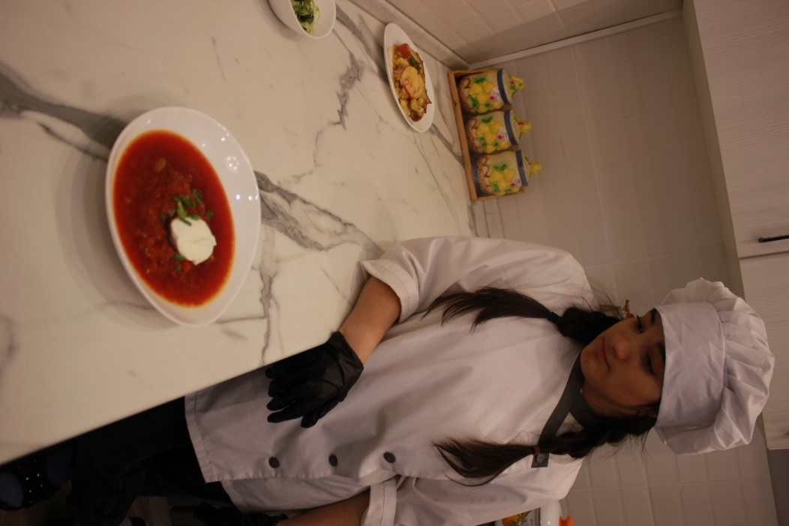
Подаём борщ со сметаной и зеленью
Приятного аппетита!

Slide 13

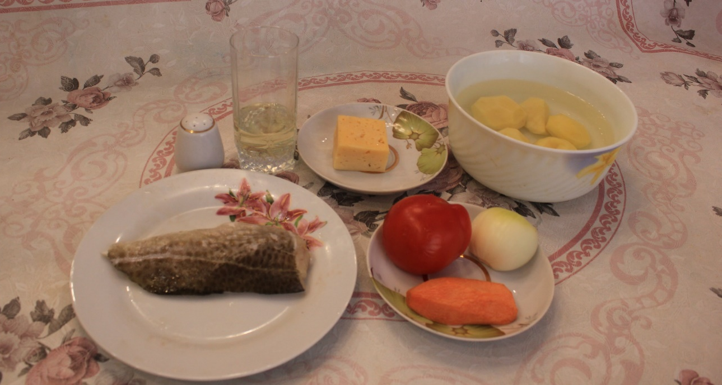
Второе блюдо
«Картофель печеный с рыбой под шубой»
ингредиенты
Запеченный в духовке картофель сохраняет все полезные свойства изначального продукта. Ведь здесь не образуются вредные вещества, способные выделяться при жарке на масле
Давно известна польза рыбных блюд для организма человека. Рыба под шубой в духовке – полезное блюдо, которое богато витаминами и микроэлементами

Slide 14
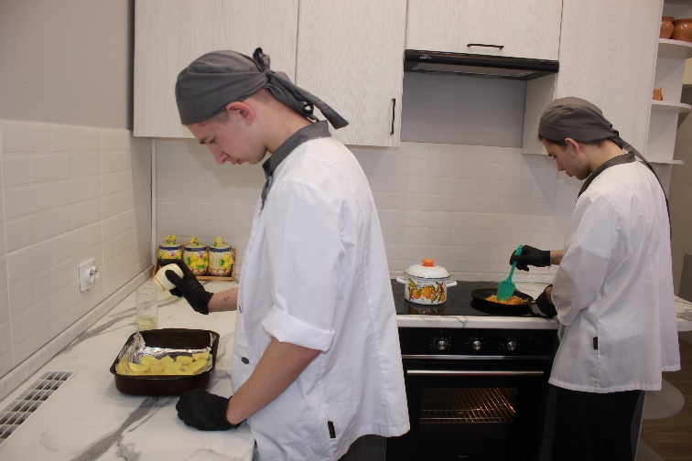
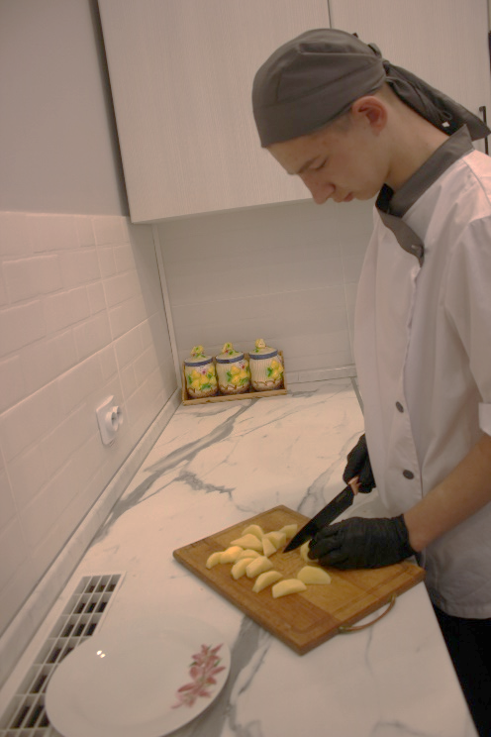
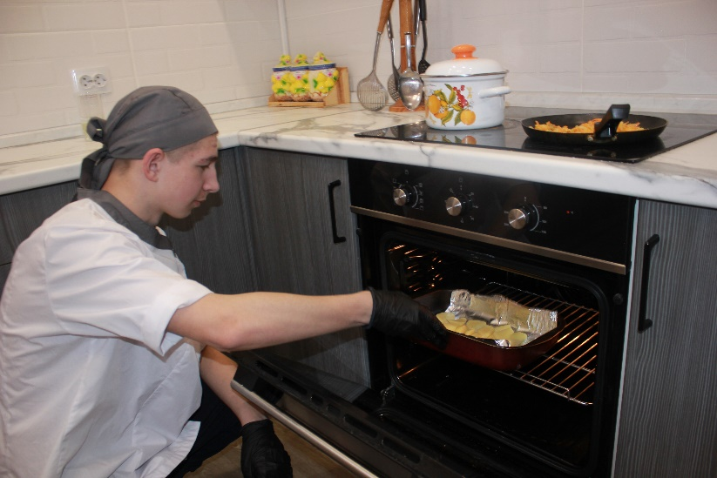
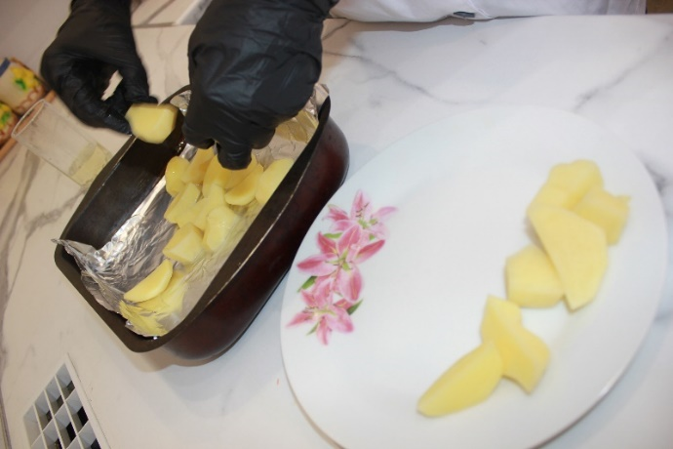
Приготовление запечённого картофеля
Промываем картофель и нарезаем небольшими ломтиками.
Посыпаем специями по вкусу
Добавляем подсолнечное масло, хорошо перемешиваем и выкладываем в форму для запекания
Запекаем картошку в духовке, разогретой до 180 градусов, примерно 30-40 минут.

Slide 15
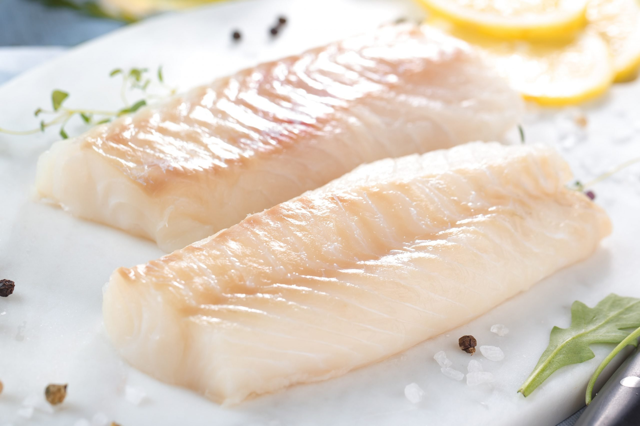
Производим разморозку рыбы при комнатной температуре, не используя микроволновку или горячую воду. Сполоснем рыбу водой и обсушим одноразовыми бумажными полотенцами. Распределяем равномерно специи

Slide 16
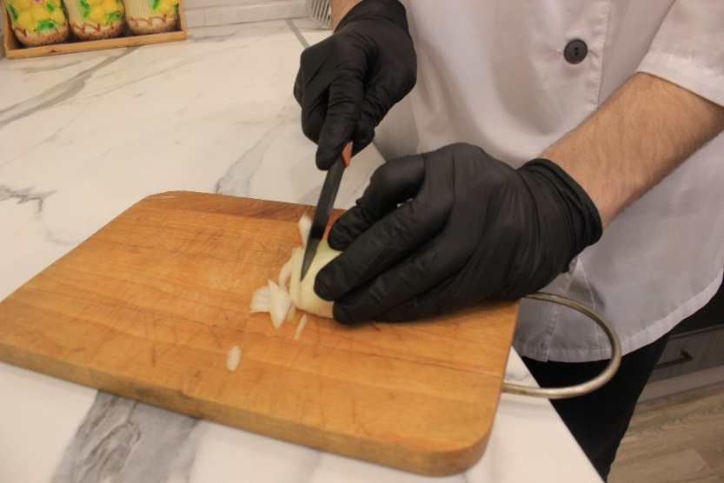
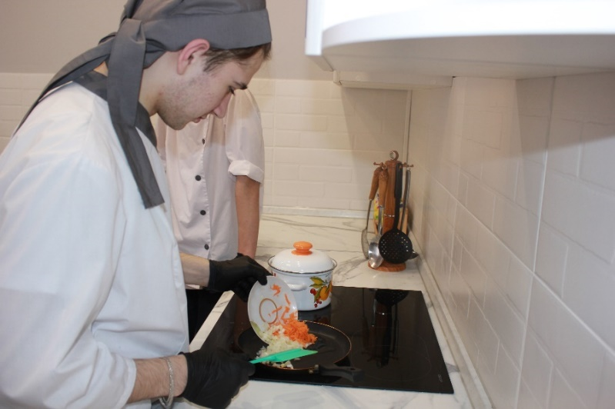
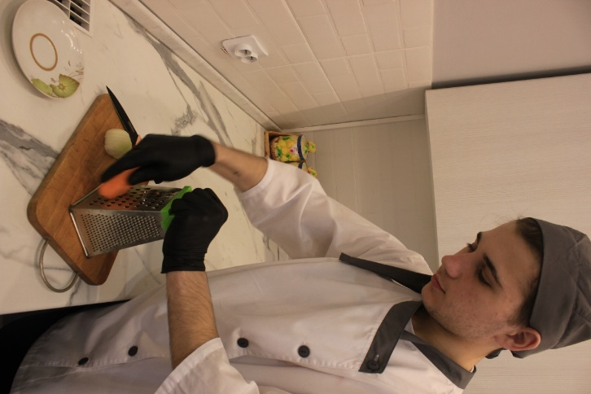
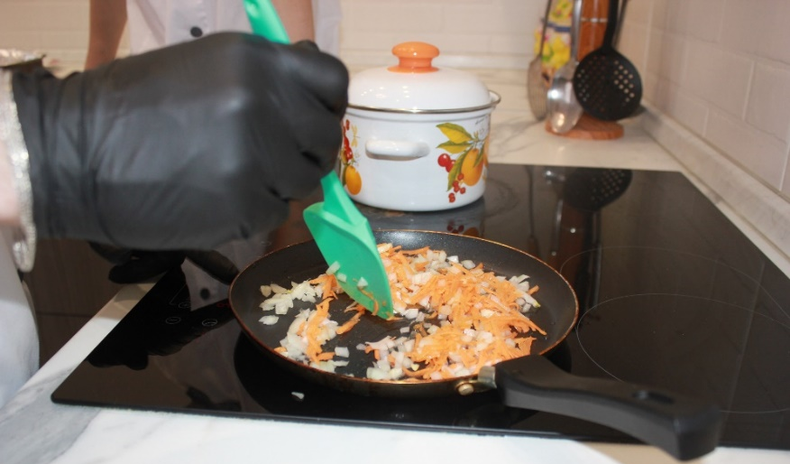
морковь и лук чистим, промываем проточной водой
Приготовление рыбы под шубой
Лук режем кубиками, морковку натираем на средней терке
Обжариваем морковь с луком до золотистого цвета

Slide 17
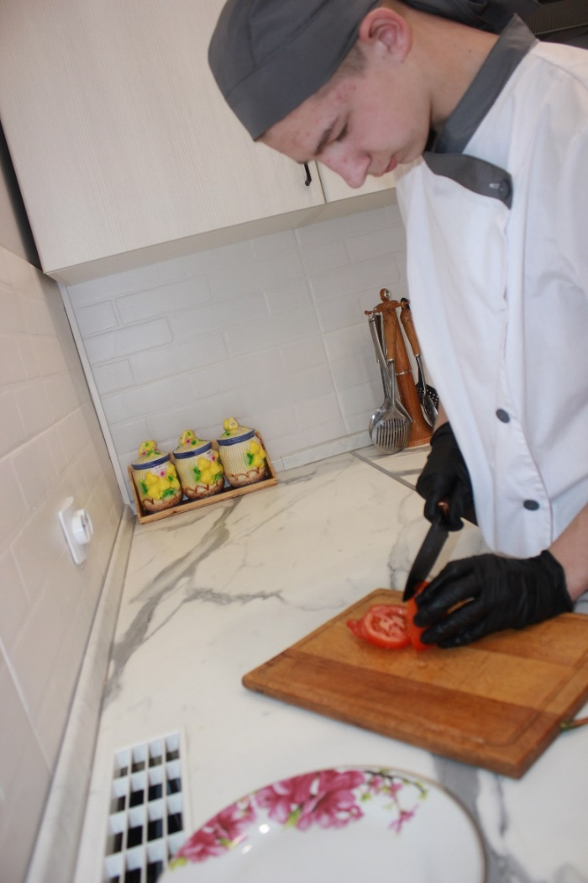
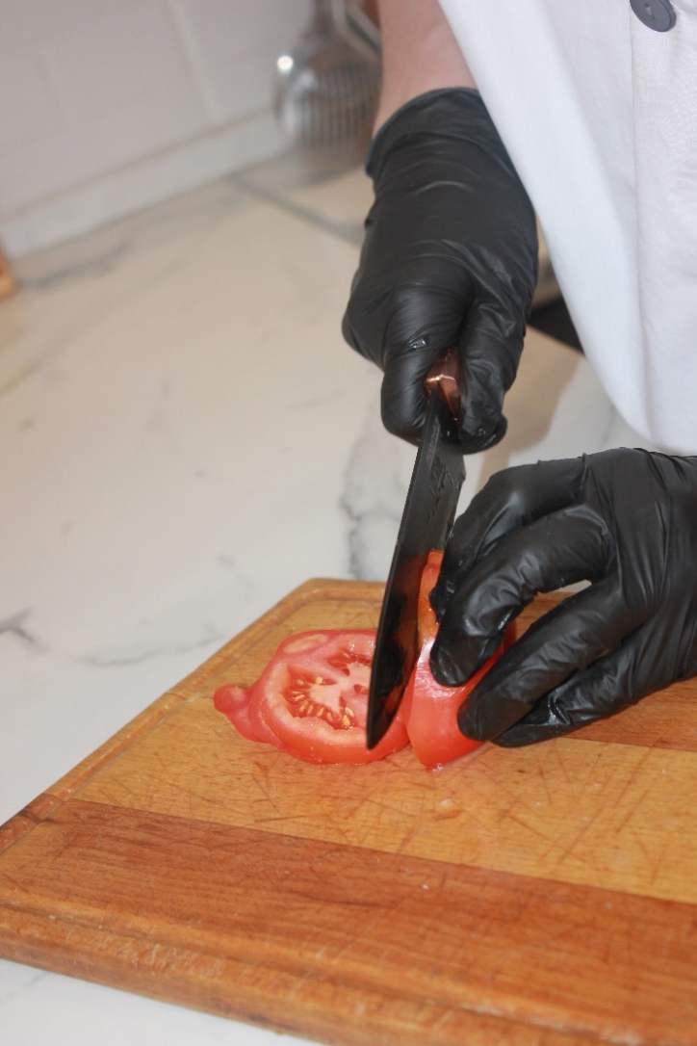
Подготавливаем помидоры
Помидоры промываем, удаляем уплотнение, оставшееся от плодоножки.
Нарезаем томаты тонкими кружочками

Slide 18
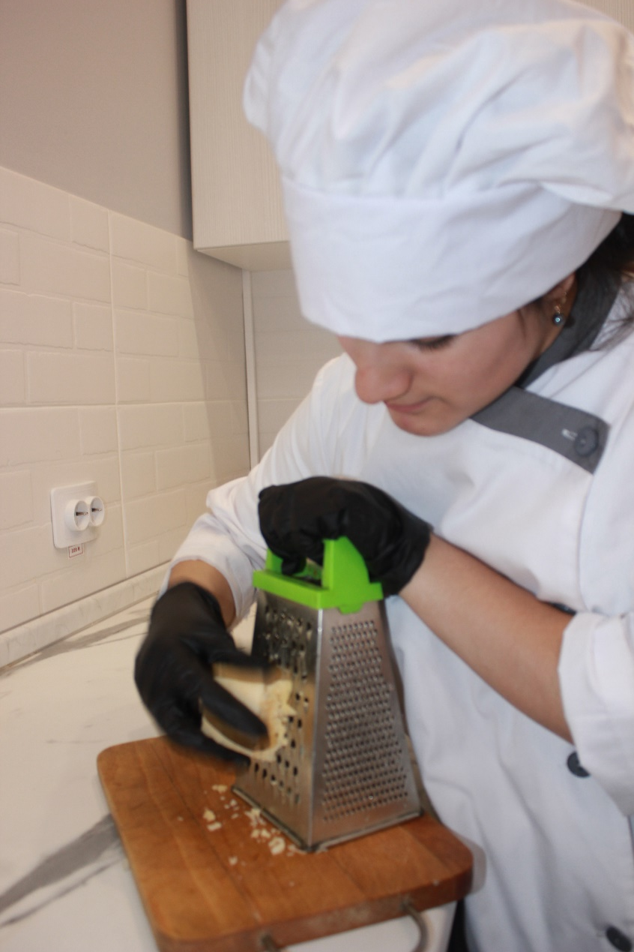
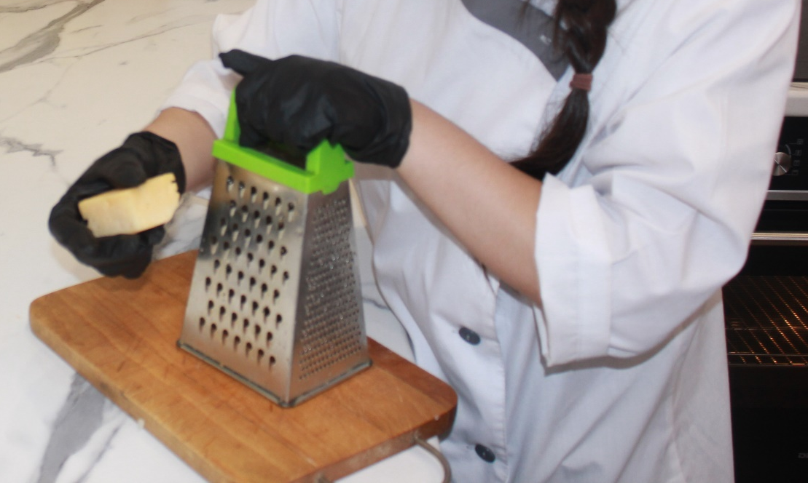
Подготавливаем сыр
С сыра срезаем корочки, натираем его на средней терке

Slide 19
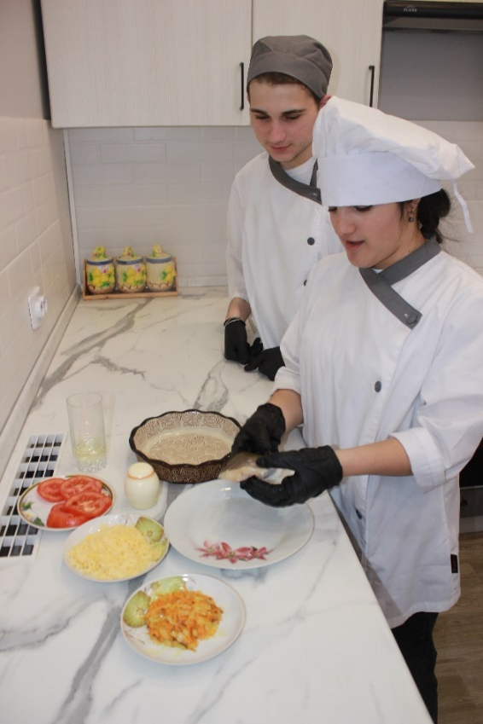
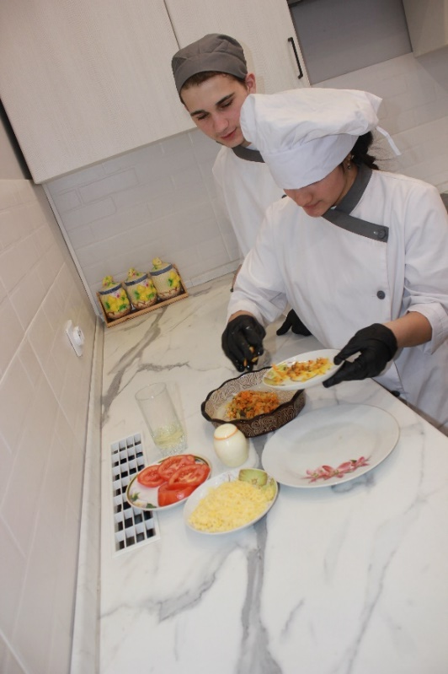
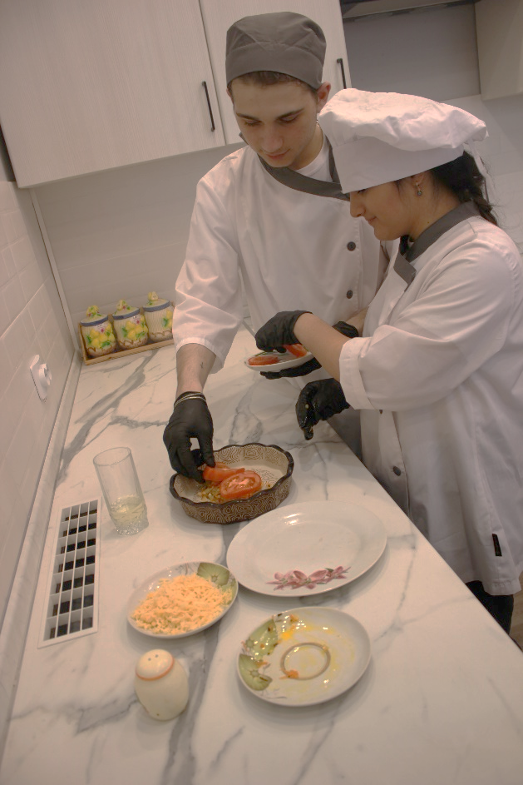
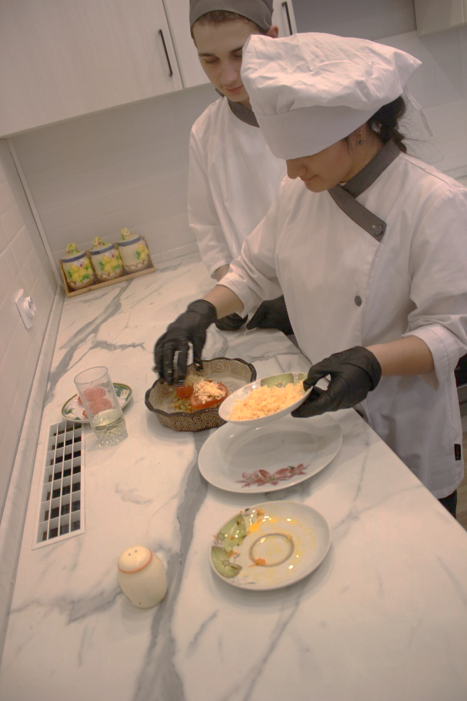
Делаем шубу для рыбы. В форму для выпекания выкладываем порционный кусочек рыбы. Засыпаем его пережаркой из овощей, затем выкладываем помидоры. Сверху посыпаем все слоем сыра.

Slide 20
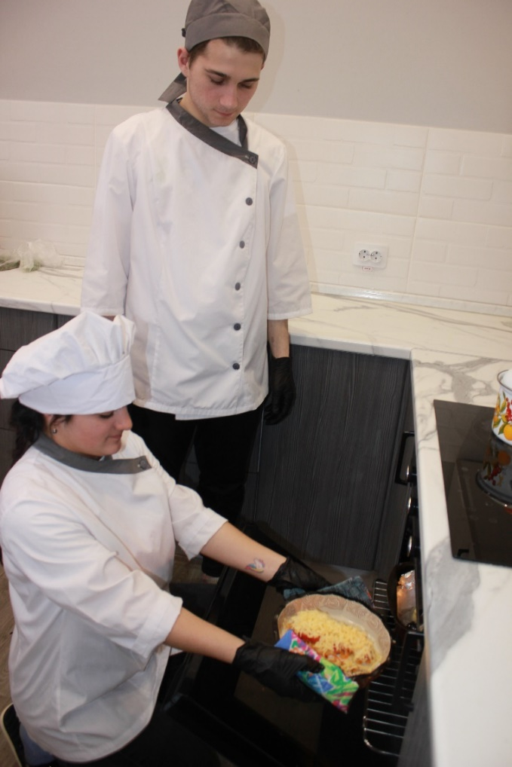
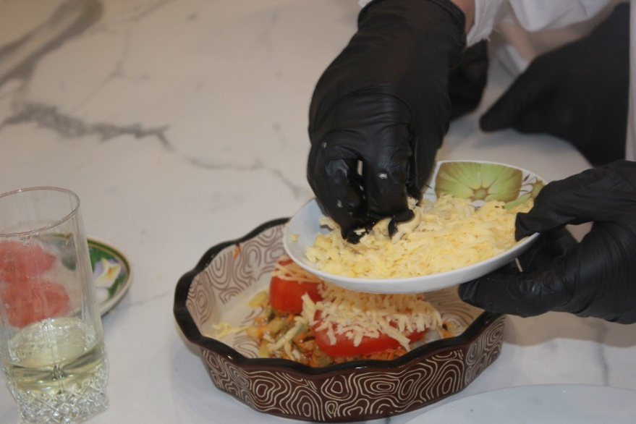
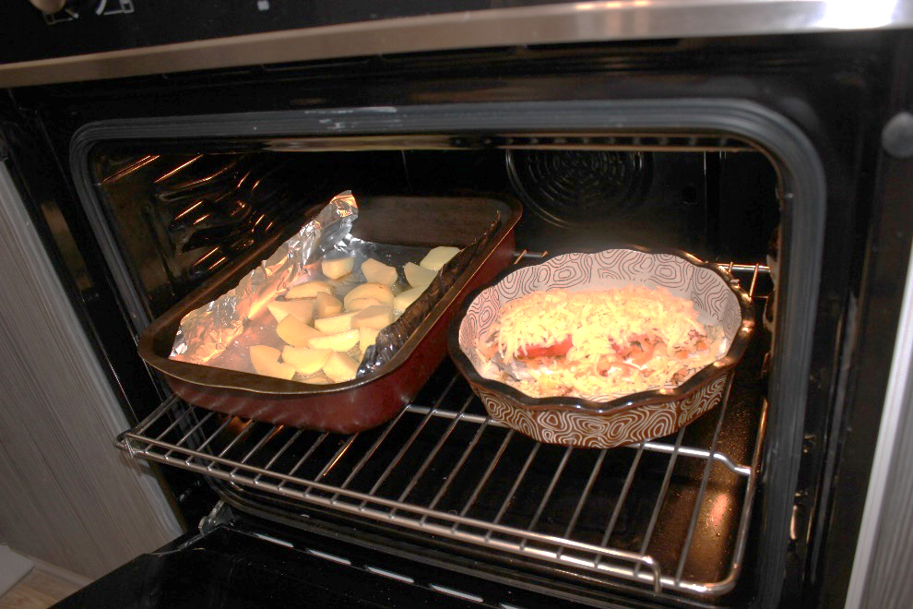
В разогретую духовку до 180 градусов отправляем рыбу запекаться на 30-40 минут до готовности

Slide 21
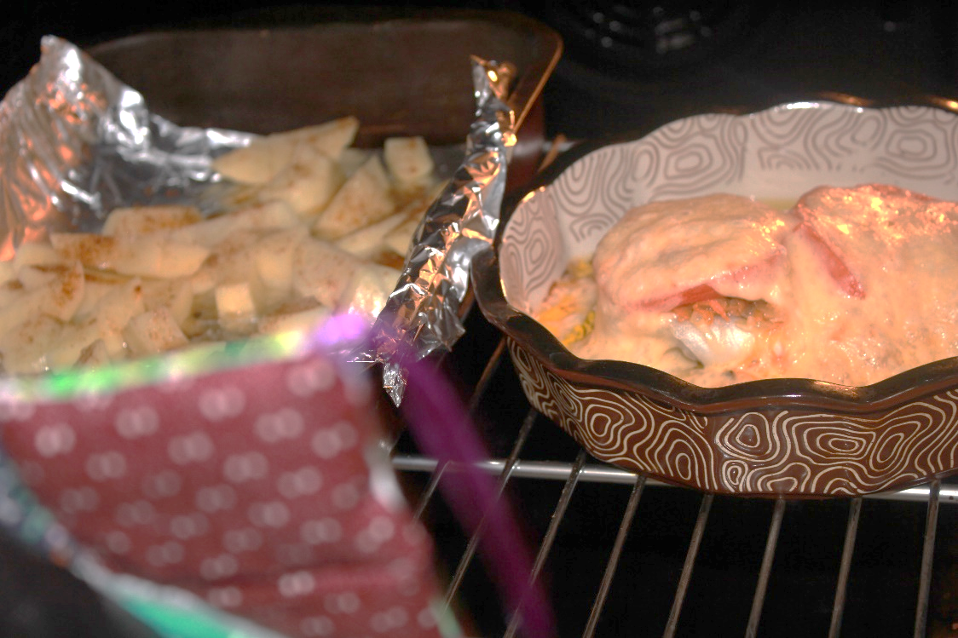
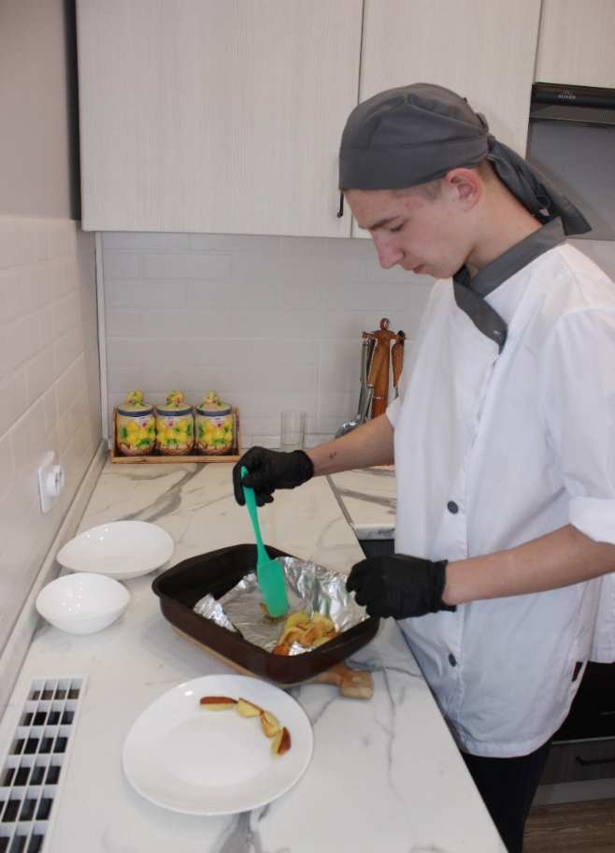
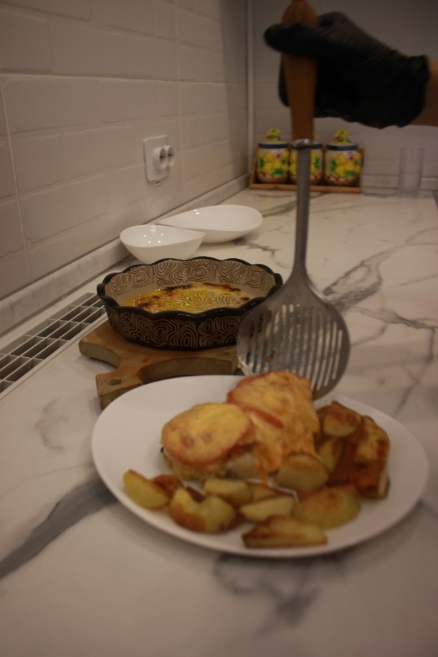
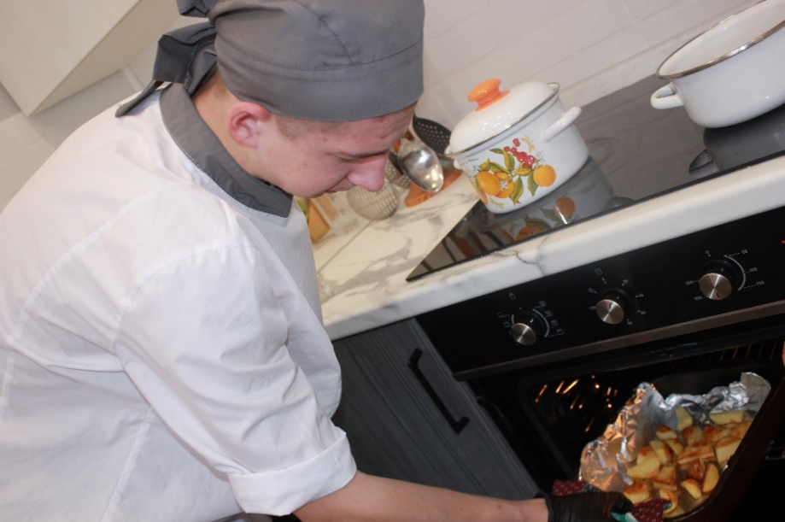

Slide 22
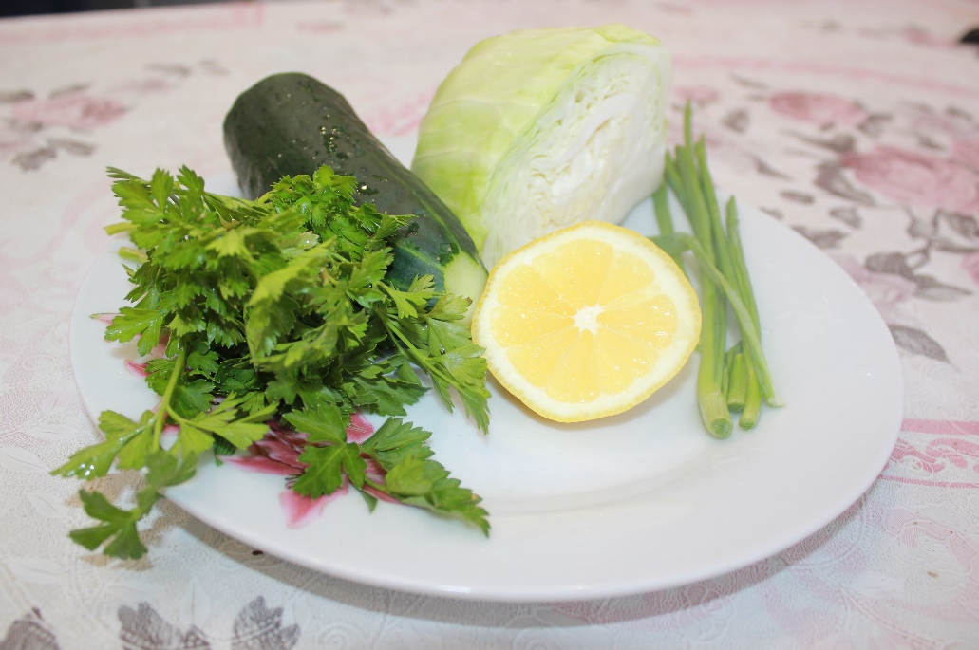
Весенний салат с молодой капустой и огурцом
Салат с молодой капустой и огурцом очень полезный, питательный и вкусный. Считается, что капуста способна исцелить болезни, способствует поднятию духа и настроения

Slide 23

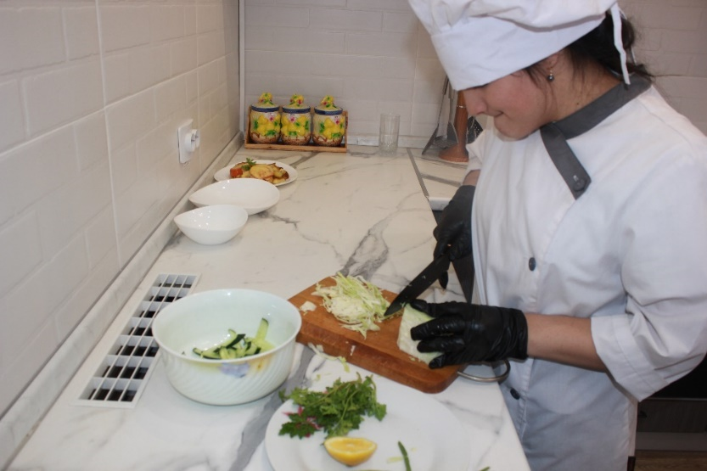
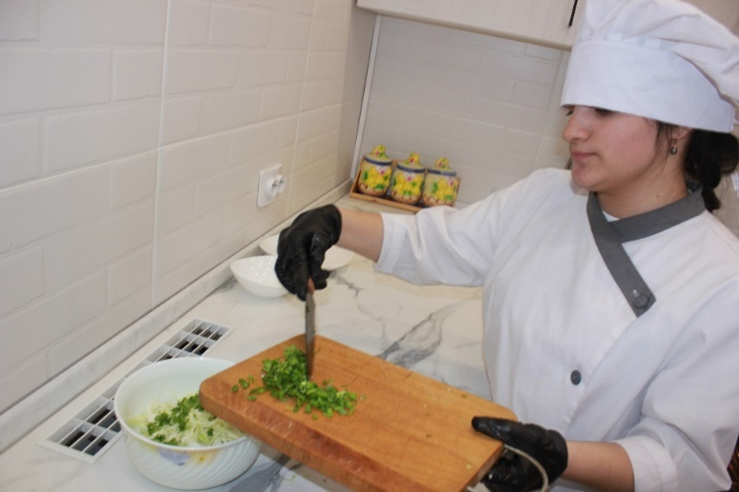




Нарезаем капусту и огурец тонкой соломкой
Зелень выращенную на подоконнике добавляем в салат
Добавляем лимонный сок и растительное масло, все перемешиваем

Slide 24




Slide 25


Творожный пудинг
Пудинг творожный считается очень полезной едой. При этом блюдо вкусное и легко готовится

Slide 26






Смешиваем яйцо с сахаром и взбиваем
Засыпаем манную крупу и взбиваем всё миксером
Добавляем творог и перемешиваем до однородности

Slide 27



Разливаем тесто в силиконовую формочку
Запекаем пудинг в микроволновке 5 минут

Slide 28


Пудинг готов!

Slide 29

Компот из сухофруктов
Компот из сухофруктов очень полезно включать в свой рацион. Он наполняет организм витаминами, укрепляет иммунитет, насыщает организм полезными веществами, которые хорошо сохраняются при сушке

Slide 30



Сухофрукты перебираем, промываем и откидываем на дуршлаг, чтобы стекла вода. Вливаем в кастрюлю воду, ставим на плиту и доводим до кипения
Закладываем сухофрукты в кипящую воду и варим их 20 минут

Slide 31



В конце добавляем сахар, перемешиваем и снимаем кастрюлю с огня. Оставляем компот под крышкой на 10-15 минут, чтобы он настоялся
Разливаем компот в стакан

Slide 32

Приятного аппетита!

Slide 33

Спасибо за внимание!

Slide 34




Урожай, собранный на нашем огороде мы использовали для приготовления блюд на кулинарный конкурс

